Slide 2
6＋0＝
5＋1＝
4＋2＝
3＋3＝
2＋4＝
1＋1＝
2＋2＝
3＋3＝
4＋4＝
5＋5＝
6＋0＝
6＋1＝
6＋2＝
6＋3＝
6＋4＝
2＋0＝
2＋1＝
2＋2＝
2＋3＝
2＋4＝
9＋0＝
8＋0＝
7＋0＝
0＋6＝
0＋5＝
0＋10＝
1＋9=
2＋8＝
3＋7＝
4＋6＝
0＋7＝
1＋6＝
2＋5＝
3＋4＝
4＋3＝
9＋0＝
8＋1＝
7＋2＝
6＋3＝
5＋4＝
1＋7＝
2＋6＝
3＋5＝
4＋4＝
5＋3＝

Slide 3
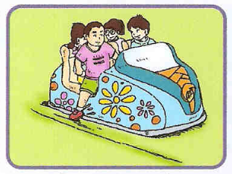
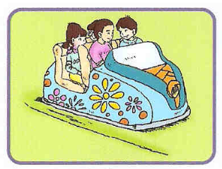
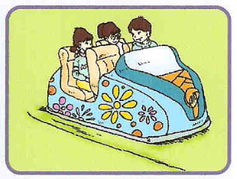
Before
then
now
?
1
4
At first
?
Left?
Go away
4 – 1 = 3

Slide 4
Subtraction number sentence：
4 – 1 = 3
Minuend
Subtrahend
Difference
minus sign
Minuend — Subtrahend = Difference

Slide 5
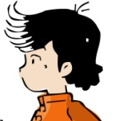
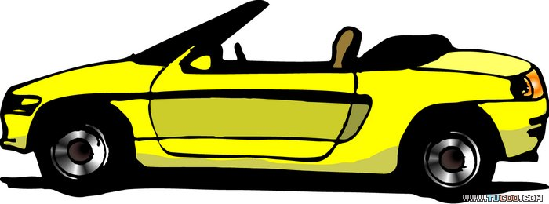
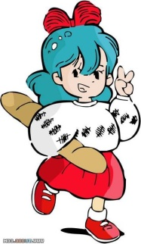
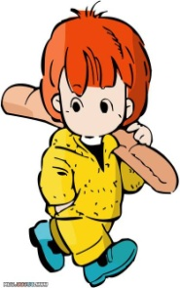
Before
then
now
？
4 – 3 = 1

Slide 6
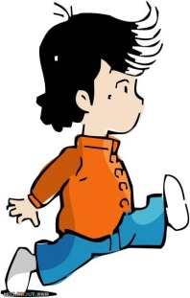
Before
then
now
？
4 – 4 = 0

Slide 7
Before
then
now
？
？
4 – 0 = 4

Slide 8
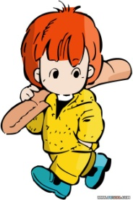
Before
then
now
？
？
4 – 2 = 2

Slide 9
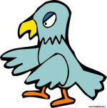
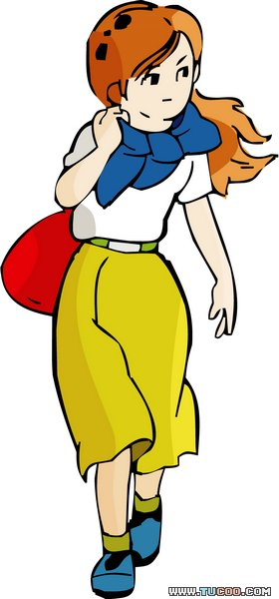
停车场
3 – 2 = 1
6 – 2 = 4
3 – 2 = 1
4 – 1 = 3
5 – 5 =0
7 – 3 = 4

Slide 10
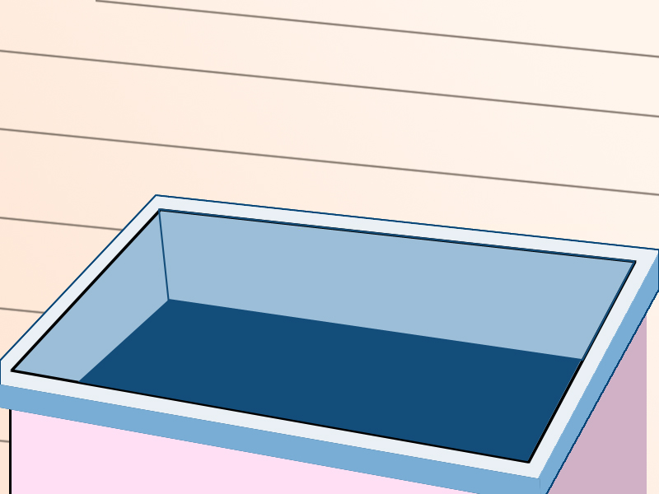
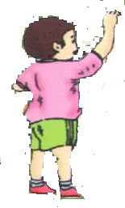
5 – 2 - 2 = 1

Slide 11
6＋0＝
5＋1＝
4＋2＝
3＋3＝
2＋4＝
1＋1＝
2＋2＝
3＋3＝
4＋4＝
5＋5＝
6＋0＝
6＋1＝
6＋2＝
6＋3＝
6＋4＝
2＋0＝
2＋1＝
2＋2＝
2＋3＝
2＋4＝
9＋0＝
8＋0＝
7＋0＝
0＋6＝
0＋5＝
0＋10＝
1＋9=
2＋8＝
3＋7＝
4＋6＝
0＋7＝
1＋6＝
2＋5＝
3＋4＝
4＋3＝
9＋0＝
8＋1＝
7＋2＝
6＋3＝
5＋4＝
1＋7＝
2＋6＝
3＋5＝
4＋4＝
5＋3＝

